Slide 1
HTML E CSS INTRODUÇÃO
Prof. Flaviano Freitas

Slide 2
HTML

Slide 3
História do HTML
O HTML surgiu como solução para a disseminação e compartilhamento de documentos científicos entre pesquisadores.
Tim Berners-Lee, um físico britânico, criou com a ajuda do estudante do CERN (European Council for Nuclear Research), Robert Cailliau, a Linguagem de Marcação de Hipertexto ou como conhecemos, o HTML.

Slide 4
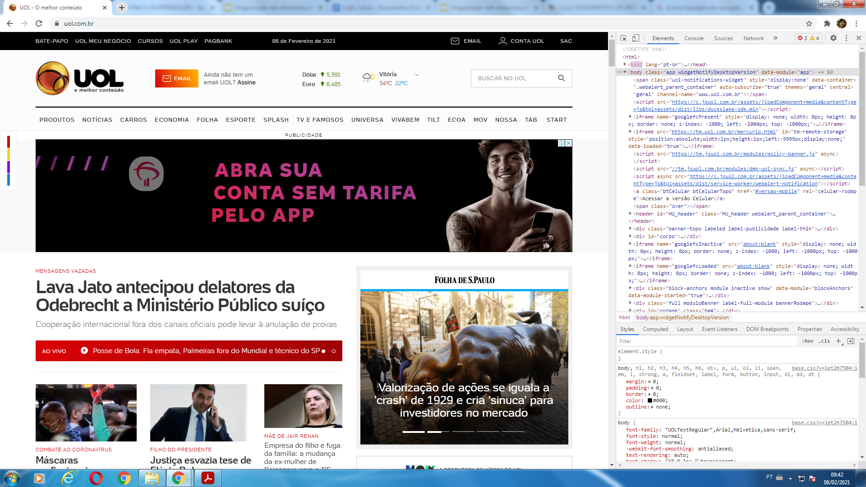
Os navegadores interpretam a marcação - código escrito, e o traduz na forma como vemos nas telas dos equipamentos quando acessamos um site.
Interpretação da Marcação
Marcação - Código

Slide 5
Surgimento do HTML
O HTML teve o seu surgimento no início da década de 90. E entre 1990 e 1995, passou por várias atualizações e modificações em sua estrutura.
Até 1995 quem supervisionava e controlava o padrão da linguagem era o próprio CERN. Desse ano em diante, a W3C (The World Wide Web Consortium), uma entidade que regula os padrões da Web, tomou para si a sua supervisão e controle.

Slide 6
Versões do HTML
Versão 2.0 – 1995
A primeira versão que surgiu depois da criação do HTML puro, foi a 2.0. O seu objetivo era formalizar todas as características do HTML que já eram utilizadas.
Versão 3.2 – 1997
Além de corrigir problemas de compatibilidade da versão 2.0, esta versão do HTML propiciou a criação de tabelas, applets e texto flutuante ao redor de imagens.
Versão 4.01 – 1999
Sua característica era fornecer compatibilidade com as versões anteriores, mas também acrescentar suporte para opções multimídias, folha de estilos e melhorar as práticas de programação.

Slide 7
HTML5 - 2008
Última versão do HTML foi desenvolvida para aperfeiçoar a experiência da World Wide Web para os desenvolvedores e usuários finais.
Pode-se afirmar que a principal diferença do HTML 5 para as demais versões é o suporte de áudio e vídeo em alto nível que não existia nas versões anteriores.
Hoje estamos na versão 5.2 de Janeiro de 2021
No próximo slide temos algumas outras diferenças...

Slide 8
O HTML5 não é baseado no SGML (Standard Generalized Markup Language), e isso permite que ele tenha regras de análise aprimoradas que proporcionam compatibilidade aprimorada.
O HTML5 suporta novos tipos de controles de formulário, por exemplo: datas e horas, e-mail, número, intervalo, tel, url, pesquisa etc.

Slide 9
O HTML5 usa bancos de dados SQL da Web, cache de aplicativos para armazenamento temporário de dados, enquanto isso, em HTML, apenas o cache do navegador pode ser utilizado para esse fim.
Em HTML anterior não permitia que o JavaScript funcione no navegador da Web (ele roda no segmento da interface do navegador), enquanto que em HTML5 oferece suporte completo para o JavaScript ser executado em segundo plano Cortesia para a API JS web worker de HTML5.

Slide 10
Por fim...
HTML5 é a mais recente evolução do padrão que define o HTML. O termo representa dois conceitos diferentes:
É uma nova versão da linguagem HTML, com novos elementos, atributos, e comportamentos;
É um conjunto maior de tecnologias que permite o desenvolvimento de aplicações e web sites mais diversos e poderosos. Este conjunto é chamado HTML5 & friends e muitas vezes abreviado apenas como HTML5.

Slide 11
Por Fim...
No centro do sucesso da web está uma linguagem de marcação simples, baseada em texto, que é fácil de aprender e qualquer aparelho com um navegador web básico pode ler: HTML.
Para que grave melhor na mente, o código HTML é um esqueleto que logo receberá uma pele para ficar bonito.

Slide 12
CSS
CSS está em sua terceira versão, e tem a função de definir como seu conteúdo e sua página web parecerão. Tan
CSS é a sigla para Cascading Style Sheets, ou seja, Folhas de Estilo em Cascatas. É uma maneira de dar estilo ao código criado por linguagens como HTML, XML ou XHTML, por exemplo. De forma prática, ela funciona como uma camada de personalização ao conteúdo visível.
Lembra da pele que o esqueleto (Código HTML) recebe posteriormente, então, essa pele é o CSS.

Slide 13
Uma página Web é formada, basicamente, por três componentes:
Conteúdo de texto: simplesmente o texto que aparece na página para informar aos visitantes sobre seus negócios, férias com família, produtos ou qualquer que seja o foco de sua página.
Referências a outros arquivos: elas carregam itens como imagens, áudio, vídeo entre outros, ligando-os a outras páginas HTML, assim como folhas de estilo (que controlam o layout de sua página) e arquivos JavaScript (que adicionam comportamento à sua página).
Marcadores: os elementos HTML que descrevem o conteúdo de seu texto e fazem as referências funcionarem

Slide 14
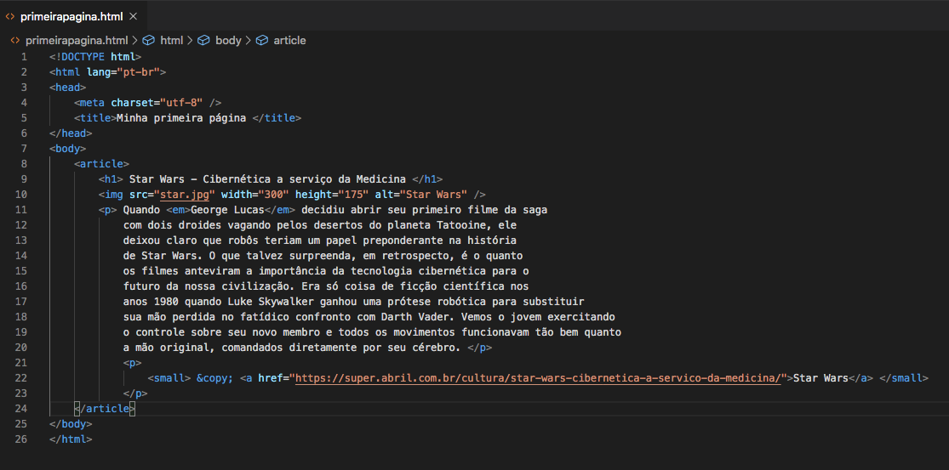
Uma página HTML básica

Slide 15
Vamos Começar a codificar!

Slide 16
Estrutura Básica
<!DOCTYPE html>
<html>
<head>
<title>Page Title</title>
</head>
<body>
<h1>My First Heading</h1>
<p>My first paragraph.</p>
</body>
</html>

Slide 17
O que significa cada Elemento
<!DOCTYPE html> Uma declaração que define que o documento é um documento HTML5;
<html> elemento raiz de uma página HTML;
<head> elemento contém meta-informações sobre a página HTML;
<title> elemento especifica um título para a página HTML
<body> elemento corpo do documento e é um contêiner para todo o conteúdo visível
O <h1> elemento que define um título de primeiro nível
O <p> elemento que define um parágrafo

Slide 18
O que é um elemento HTML?
Um elemento HTML é definido por uma tag inicial, algum conteúdo e uma tag final:
< tagname > O conteúdo vai aqui ... < / tagname >
O elemento HTML é tudo, desde a tag inicial até a tag final:
< h1 > Meu primeiro título < / h1 >
< p > Meu primeiro parágrafo. < / p >

Slide 19
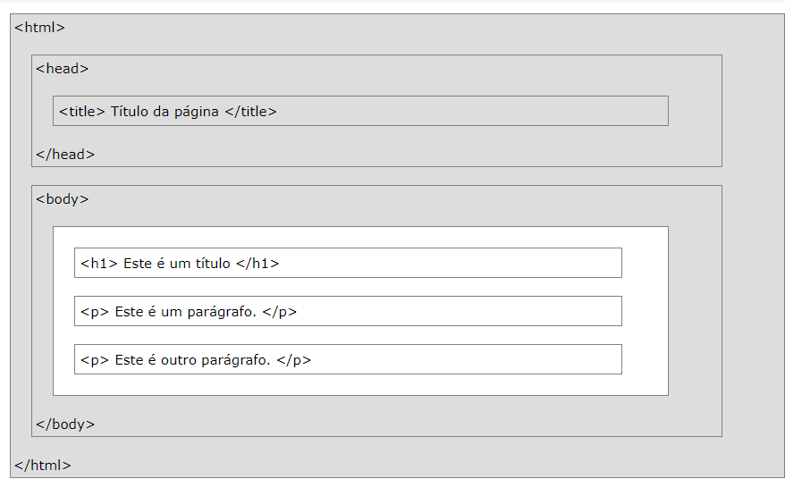
Estrutura da página HTML

